Slide 1
Nové literární skupiny II. Mgr. Ludmila Růžičková
Střední průmyslová škola, Mladá Boleslav, Havlíčkova 456
CZ.1.07/1.5.00/34.0861
MODERNIZACE VÝUKY

Slide 2
Anotace
Předmět: český jazyk a literatura
Ročník: IV. ročník SŠ
Tematický celek: Poezie a divadlo po druhé světové válce
Klíčová slova: časopis Květen, poezie všedního dne, brněnští autoři Forma: výklad
Datum vytvoření: 22. 9. 2012

Slide 3
Nové literární skupiny II.

Slide 4
2. BÁSNÍCI KOLEM ČASOPISU KVĚTEN
autoři píšící tzv. poezii všedního dne
Karel Šiktanc
Jiří Šotola
Miroslav Holub
Miroslav Florian
Obr. č. 1

Slide 5
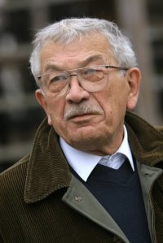
Karel Šiktanc /1928/
v době normalizace zákaz publikovat
typické znaky jeho poezie: hutnost veršů, téma lidské důstojnosti
bás. sb. Zaříkávání živých
téma lidského osudu
b. skladba Adam a Eva
bás. sb. Český orloj /vyšlo v samizdatu/ - obrazy krajiny i českých dějin, orloj jako symbol cyklického běhu života
/ukázky str. 115-119/
Obr. č. 2

Slide 6
Jiří Šotola /1924-1989/
básník, prozaik, dramatik (herec, režisér)
v 70. letech zákaz publikovat
typický jazyk (krátké věty, úsečné vyjadřování, ironie)
bás. sb. Náhrobní kámen, Svět náš vezdejší
romány Tovaryšstvo Ježíšovo, Kuře na rožni
dramata Možná je na střeše kůň Cesta Karla IV. do Francie a zpět

Slide 7
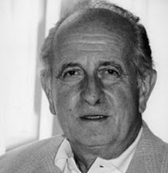
Miroslav Holub /1923-1998/
lékař, imunolog
snaha o spojení umění a vědy
užívání termínů z oblasti medicíny v básních
bás. sbírky Denní služba
Achilles a želva
Slabikář
Kam teče krev
/ukázka b. Patologie str. 120/
Obr. č. 3

Slide 8
3. BRNĚNŠTÍ AUTOŘI
sdružení kolem časopisu Host do domu
navazují na halasovskou linii poezie
Obr. č. 4

Slide 9
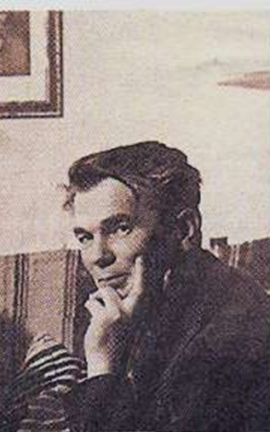
Oldřich Mikulášek /1910-1985/
dramatické pojetí světa
a života
jednoznačnost veršů, využití
kontrastů
(halasovský styl)
téma domova (Morava), lásky
v 70. letech publikuje
v samizdatu
Obr. č. 5

Slide 10
básnické sbírky Oldřicha Mikuláška
Ortely a milosti /1958/ analýza životních zkušeností, vyzdvihuje lásku k životu, odmítá lhostejnost a mrtvolný klid
Svlékání hadů, To královské výzva k aktivitě, k odpovědnosti za sebe i za lidstvo, apel na charakter člověka, varování před pohodlností
Šokovaná růže vznikla po okupaci r. 1968
rozhořčený nesouhlas, vzdor, odhodlání bojovat za svobodu
/ukázka b. Tehdy str. 124/

Slide 11
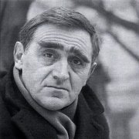
Jan Skácel /1922-1989/
významný moravský básník (inspirace Moravou)
navazuje na Halase a Kainara
v letech 1963-69 řídí lit. měsíčník Host do domu
Obr. č. 6
po sovětské invazi přichází o práci a možnost publikovat (básně vycházejí v samizdatu a v exilu)
od 80. let smí publikovat jen některé básně

Slide 12
Tvorba Jana Skácela
lyrické, dojemné verše plné lidskosti
básník pokory a ticha
inspirace přírodou, folklorem
cit pro jazyk
bás. sb. Kolik příležitostí má růže Hodina mezi psem a vlkem Smuténka, Metličky, Chyba broskví
ukázka b. Modlitba za vodu /Hradišťan/

Slide 13
Zdroje
Obr.č.1: Slovník české literatury: [online][vid.2.2.2013]. Dostupné z: http://www.slovnikceskeliteratury.cz/showContent.jsp?docId=132
Obr. č. 2: e-kultura.cz: [online][vid.2.2.2013]. Dostupné z: http://e-kultura.cz/wp-content/uploads/2011/09/kaja-siktanc.jpg
Obr.č. 3: Studentský underground: [online][vid.2.2.2013]. Dostupné z: http://www.cesky-jazyk.cz/zivotopisy/miroslav-holub.html
Obr.č. 4: Slovník české literatury: [online][vid.2.2.2013]. Dostupné z: http://www.slovnikceskeliteratury.cz/showContent.jsp?docId=107
Obr.č. 5: basne.webzdarma.cz: [online] 26.2.2008 [vid.2.2.2013]. Dostupné z: http://basne.webzdarma.cz/images/zavada_mikulasek.jpg
Obr.č. 6: Teepek: [online][vid.2.2.2013]. Dostupné z: http://www.teepek.cz/skaut-fun/kulturni/1899-jan-skacel/
Vid.č.1: youtube.com: [online] [vid. 2.2.2013]. Dostupné z: http://www.youtube.com/watch?v=AkkJ_uIVi_8

Slide 14
http://www.slovnikceskeliteratury.cz/imagePage.jsp?docid=107&id=470 http://www.slovnikceskeliteratury.cz/imagePage.jsp?docid=107&id=467
/showContent.jsp?docId=107

